Slide 1
ReL4操作系统中 基于用户态中断的异步系统调用设计
答辩人：陈伟豪
导 师：陆慧梅
2024年5月31日

Slide 2
论文检测结果
论文终稿查重
提交至校内查重平台进行查重，结果为1.3%。
盲审结果
第一位专家评分：A（82分） 无修改意见
第二位专家评分：B（78分） 无修改意见
盲审均分：A（80分）
论文评优
通过形式审查，参与评优答辩

Slide 3
目录
/ CONTENTS
01
02
03
研究背景
ReL4微内核介绍
设计与实现
04
05
实验与结果分析
总结与展望

Slide 4
PART ONE
研究背景

Slide 5
研究背景 – 相关工作
由于微内核结构的特殊性，低IPC与系统调用成本至关重要
相关工作
提升多核利用率
采用Notification机制增强同步IPC等
减少内核路径
虚拟消息寄存器、快速路径（Fast Path）等
减少特权级切换开销
组合系统调用、ASID机制等

Slide 6
研究背景 – 改进方案提出
前两部分优化趋于极限
减少特权级切换开销已成为优化主要方向^{[1]}
对于频繁调用的场景，用户态-内核态的上下文切换已经成为限制系统性能的最大瓶颈
基于用户态中断^{[2]}的改进方案
用户态中断通过硬件的方式，无需陷入内核即可发送信号
避免了特权级切换，更好的通信性能
[1] Gu J , Wu X , Li W ,et al. Harmonizing Performance and Isolation in Microkernels with Efficient Intra-kernel Isolation and Communication[J]. 2020.
[2] Sohil M. User Interrupt–A faster way to signal[R]. LPC Virtual, Linux Plumbers Conference. 2021.9.

Slide 7
研究背景 – 研究目的
利用用户态中断改进后的Notification机制
异步化改造同步系统调用
减少特权级切换频率，从而降低系统调用开销，提升系统性能

Slide 8
PART TWO
ReL4微内核介绍

Slide 9
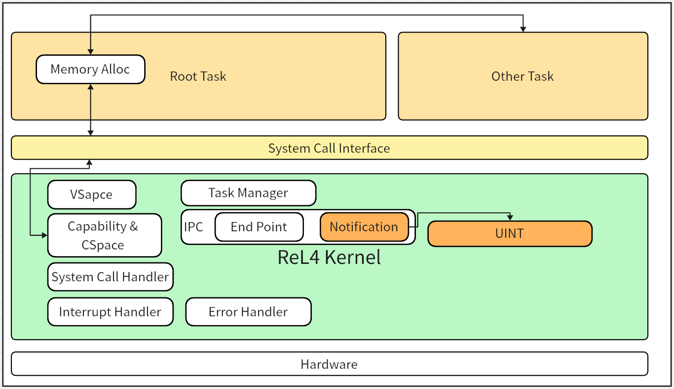
ReL4微内核介绍 – 微内核结构
作为开发平台
用Rust重写seL4^{[3]}支持RISC-V接口的微内核^{[4]}
提供基本的内核支持功能
图1 ReL4架构图
[3] Klein G, Elphinstone K, Heiser G, et al. seL4: Formal verification of an OS kernel[C]//Proceedings of the ACM SIGOPS 22nd symposium on Operating systems principles. 2009: 207-220.
[4] ReL4微内核的开发者为北京理工大学2022级硕士研究生廖东海学长

Slide 10
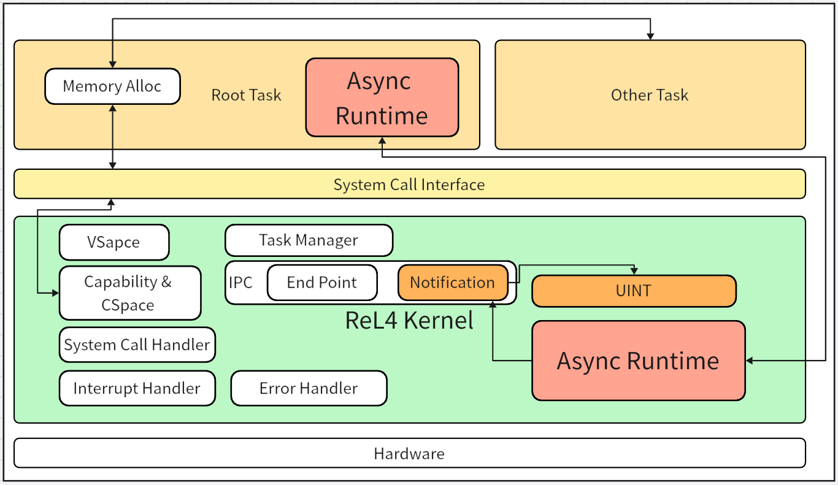
ReL4微内核介绍 – 微内核结构
Async Runtime模块：
实现了异步系统调用的相关方法
以基于用户态中断（UINT^{[5]}）的Notification机制为基础
图1 ReL4架构图
[5] 田凯夫. RISC-V 用户态中断扩展设计与实现[D]. 北京: 清华大学, 2023.

Slide 11
PART THREE
设计与实现

Slide 12
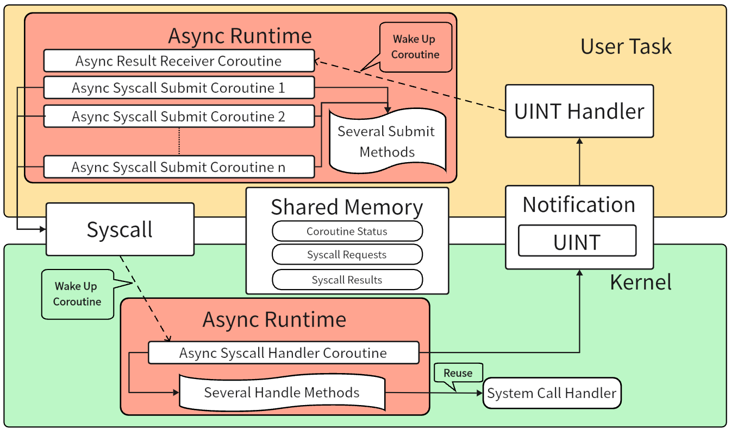
设计与实现 – 异步系统调用框架设计
用户态、内核态都配备异步运行时模块
用户态异步运行时：
1个接收协程+n个提交协程
提交方法
内核态异步运行时：
1个处理协程（任意核心运行）
处理方法
用户态-内核态交互：
通过协程
Syscall、共享内存、Notification
图2 异步系统调用框架图

Slide 13
设计与实现 – 需要解决的问题
问题1：共享内存实现与互斥访问控制
问题2：系统调用区分与参数传递
问题3：协程实现

Slide 14
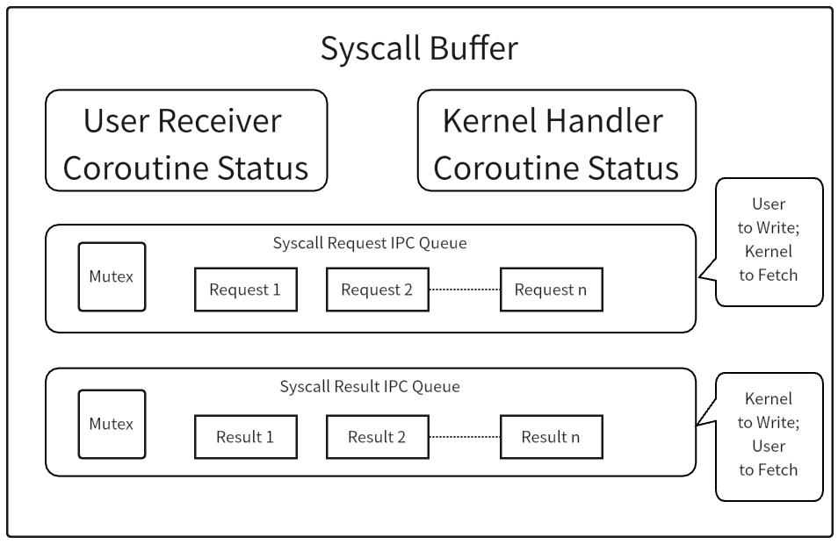
设计与实现 – 共享内存实现
对应问题1
协程状态标识
IPC Queue储存请求和响应
IPC Queue中元素为IPC Item
解决共享内存并发访问：
协程状态标识采用布尔原子
IPC Queue使用互斥锁Mutex
图3 共享内存实现图

Slide 15
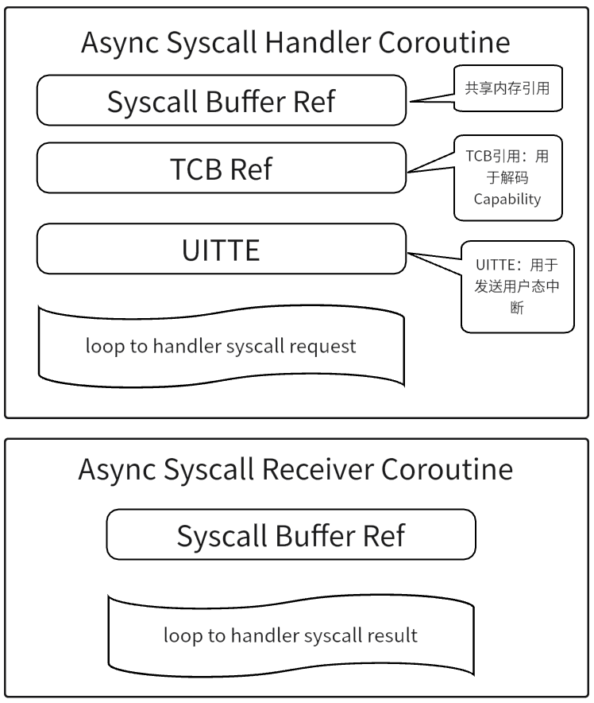
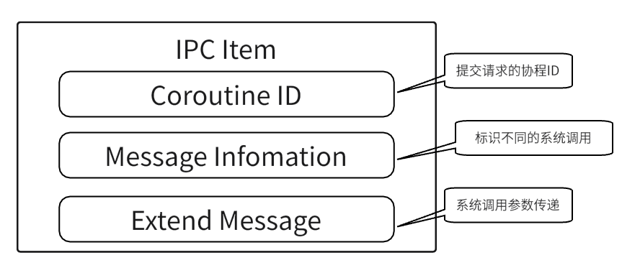
设计与实现 – 参数传递与协程运用实现
对应问题3
对应问题2
图4 IPC Item实现图
图5 协程实现图

Slide 16
PART FOUR
实验与结果分析

Slide 17
实验与结果分析 – 功能测试
输出类系统调用可以如预期输出内容。
Notification机制类系统调用可以实现Notification内核对象与TCB内核对象的绑定与解绑，在绑定与解绑操作前后的对象的物理地址变化符合预期。
内存映射类系统调用可以实现虚拟地址到物理地址的映射，映射后可以通过虚拟地址访问内存，解除映射后再访问内存会出现段错误。
通用类系统调用在上述测试中能够正确配合使用，符合预期。

Slide 18
实验与结果分析 – 性能测试
实验场景：内存映射分配
实验参数：不同并发度（提交协程数量）
对比对象：异步 VS 同步
评价指标：每轮耗时（处理速度）、陷入频率（特权级切换开销）
运行环境：FPGA开发板（Qemu模拟器版在论文中）

Slide 19
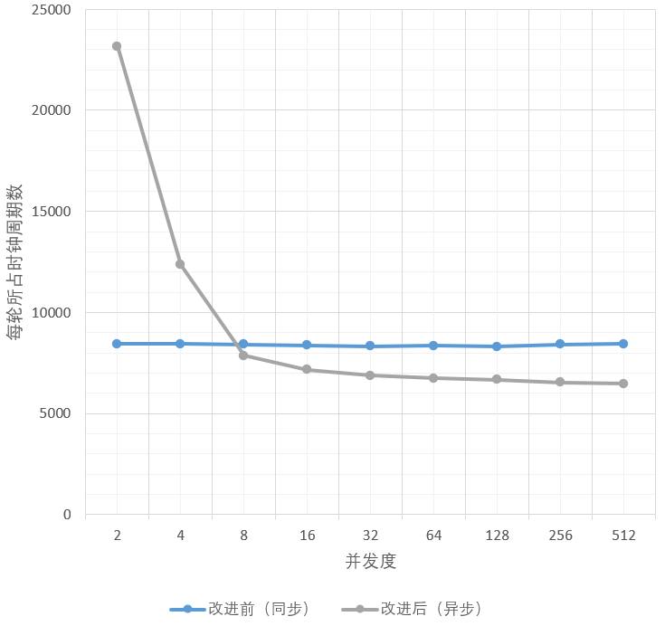
实验与结果分析 – 性能测试 – 每轮耗时指标
每轮所占时钟周期数表征处理速度
并发度表征并发协程数
低并发环境下：
改进后性能低于改进前行性能
原因：内核负载低，内核协程经常阻塞
高并发环境下：
改进后性能超过改进前性能
改进后性能达到改进前实现的130.81%
原因：内核负载提升，内核协程稳定运行
图6 基于每轮耗时指标的性能测试图

Slide 20
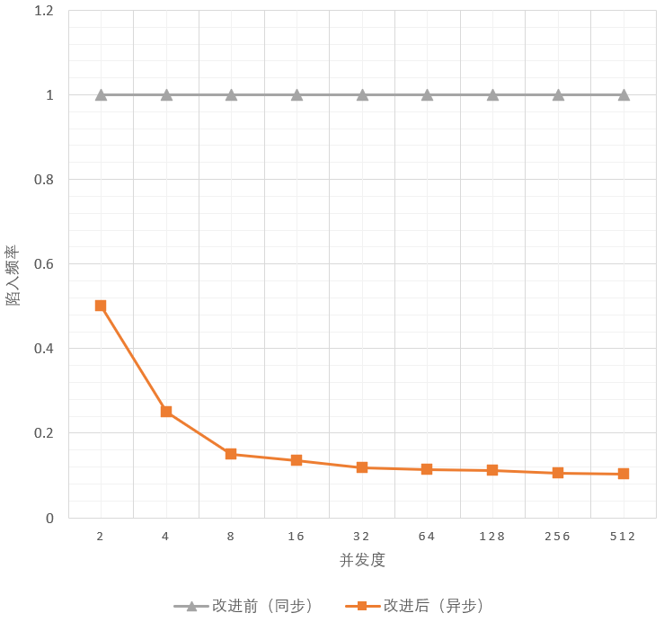
实验与结果分析 – 性能测试 – 陷入频率指标
陷入频率表征特权级切换开销
改进前的陷入频率恒为1
改进后陷入频率远低于改进前
达到了减少特权级切换频率的目的
图7 基于陷入频率指标的性能测试图

Slide 21
PART FIVE
总结与展望

Slide 22
总结与展望
所做工作：
创新点：
异步化
结合用户态中断与共享内存
并发、集中处理大量系统调用
实现异步系统调用框架
结果表明在高并发环境下异步系统调用具有优于原有实现的性能
未来发展：
优化异步系统调用框架性能、增加内核协程数量、实现调度器

Slide 23
感谢各位专家老师
请您批评指正
答辩人：陈伟豪
导 师：陆慧梅

